Slide 1

Никоновские чтения 2022
Роль гражданских инициатив в развитии локальной сельской экономики на примере европейской программы LEADER
Е.Ю. Фролова
Е.А. Задорожная
Москва – 2022

Slide 2
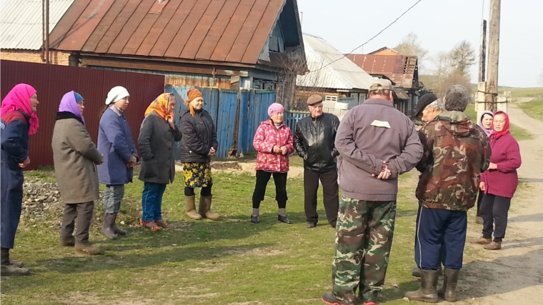

Самоорганизация местных сельских сообществ = основа развития локальной сельской экономики
Гражданские инициативы в сельской местности в РФ – есть ли они и играют ли заметную роль?
Есть ли примеры успешного воздействия гражданских инициатив на развитие сельской локально экономики?
Мнения российских экспертов:
Н. В. Павленко: «серьёзных представителей некоммерческих организаций, с мощными социальными программами, в сельской мест­ности практически не существует».
И. В. Копотева в сельской местности в РФ количество НКО составляет менее 5% от их общего числа
Гражданская активность местных сельских сообществ позволила реализовать одну из наиболее успешных европейских программ по развитию локальных сельских экономик – LEADER. Программа сформировалась в ответ на рост общественного запроса на сохранение и использование местных ресурсов
Проблема в отсутствии гражданской и предпринимательской инициативы в сельской местности РФ?
Европейцам удалось преодолеть проблемы сельского населения – низкого дохода, психологических и физических перегрузок, отток из деревень в ЕС благодаря поддержке гражданских инициатив?

Slide 3
Программа LEADER – составные программы
LEADER
=
частная инициатива местных инициативных групп (МИГи)
+
методическая поддержка ЕС
(компания «Европейская сеть по развитию сельских районов (ENRD)»
+
Стандартизация методических подходов и пакет базовых документов с возможностью адаптации к конкретным условиям реализации
+
Обучение и консультации участников (членов МИГов)
+
Партнерское участие аппарата ЕС/ национальных правительств/
органов самоуправления/жителей сельской местности
+
Финансирование ЕС
Первоначально из Европейского фонда сельскохозяйственной ориентации и гарантий (до 2014 года)
В настоящее время - финансирование из трех фондов ЕС Европейский фонд морского и рыбного хозяйства (EMFF); Европейский фонд регионального развития (ERDF); Европейский социальный фонд

Slide 4
Программа LEADER – основные этапы и трансформации
Этапы LEADER: программа появилась во Франции в 1990 г.
LEADER I 1991 - 1993 гг.
LEADER II 1994 – 1999 гг.
LEADER + 2000-2006
CLLD ЕС - 2014- наст. время
«Местное развитие под руководством сообщества»
расширение участников проектов, включение прибрежных и маленьких городов с населением до 100 тыс. чел.
LEADER I : 217 местных проектов / 0,442 млрд. евро из Европейского фонда сельскохозяйственной ориентации и гарантий (EAGGF)
LEADER II: 906 проектов / 1,755 млрд. евро
LEADER +: 893 проектов / 2,105 млрд. евро
CLLD ЕС «Местное развитие под руководством сообщества»
финансирование из трех фондов ЕС:
Европейский фонд морского и рыбного хозяйства (EMFF);
Европейский фонд регионального развития (ERDF);
Европейский социальный фонд
К 2018 году - 5.5 млрд. евро
На конец 2018 г. проекты LEADER охватывали 61% сельского населения ЕС, ими занимались около 2800 местных инициативных групп (МИГ), в состав которых входили представители заинтересованных сторон из государственного сектора, частного бизнеса и гражданского сельского общества.

Slide 5
Методические подходы (принципы) LEADER
1. Проект реализуется на ограниченной однородной по природным условиям территории и силами социально сплоченных жителей
2. Цели проекта, общую стратегию, задачи и последовательность их реализации разрабатывают местные инициативные группы (МИГи) и органы самоуправления
3. Проекты LEADER - государственно-частное партнерство. Стороны проектов: госсектор, частный бизнес, гражданское сельское общество - жители, которые используют все доступные местные ресурсы и навыки
4. Руководители проектов обязаны использовать инновационные методы, новые идеи и методы
5. Руководители проектов обязаны обеспечить интеграцию между экономическими, социальными, культурными и экологическими аспектами проекта и не придерживаться исключительно отраслевого
6. Участники проектов обязаны осуществлять взаимодействие в интернете, использовать практику организаций и учреждений на разных уровнях – местном, региональном, национальном и европейском
7. Действует принцип обязательного сотрудничества участников проектов: между группами «ЛИДЕРОВ», для обмена опытом, обеспечения взаимодополняемости или достижения критической массы

Slide 6
Что еще дает ЕС с/х - общая агрополитика (Common Agricultural Policy, CAP)
Общая агрополитика - система фермерских дотаций и программ Евросоюза, Общая агрополитика, далее ОАП) существует в Европе еще с 1962г и регулярно пересматривается в соответствии с существующими условиями.
Агрополитика ЕС до 2019 года преимущественно поддерживала:
"староевропейцев». Так, прибалтийские фермеры получали лишь треть тех сумм, что получали при тех же условиях их западные коллеги;
Преимущественно крупных фермеров и производителей;
Действовали Копенгагенские критерии. Одно из условий вступления в ЕС для стран Восточной Европы состояло в том, чтобы их производители могли справиться с давлением конкуренции в рамках Союза. Многие восточноевропейские производители исчезли или были проданы западноевропейским конкурентам с печальными последствиями для национальной экономики. Исчезли целые отрасли (производство розового масла в Болгарии –рыболовство в странах Балтии)
Квотирование производства молока и других продуктов при отсутствии конкурентной позиции у новых членов ЕС;
Ориентация на экспорт и фактический запрет импорта, защита рынка
В 2019 году произошло постепенное выравнивание дотаций , никакая страна не будет получать менее 75% от среднеевропейского уровня к 2019г.
В 2020 г. общий бюджет программы составил 408,3 млрд евро, из которых 312,7 млрд ушли на прямые выплаты (дотации) фермерам и 95,6 млрд на развитие с/х. Остаток суммы шел в основном на поддержку экспорта.

Slide 7
Решили ли программы поддержки проблемы сельских жителей ЕС ?
Неприятные факты из жизни фермеров Евросоюза :
С 2007 по 2018 год средний доход одного фермерского хозяйства в Евросоюзе увеличился и составил 35,3 тысячи евро, а на годовую рабочую единицу (AWU) он достиг 22,5 тысячи евро. Это значит, что в среднем на одно фермерское хозяйство приходится 2942 евро в месяц., а на одну рабочую единицу – 1875 евро/мес. Сообщение 17.10.2018. Франция. Печальная статистика о суицидах среди фермеров Франции (agrarii.com)
  Более трети занятых имеют доход порядка 350 евро в месяц. «В этом вопросе мало что изменилось по сравнению с данными, приводившимися год назад (у трети фермеров годовой доход порядка 5 тыс. евро). Николя Деффонтен из Национального института аграрных исследований ((INRA) сообщил, что владельцев мелких хозяйств среди совершивших самоубийство больше, чем владельцев крупных ферм. Агентство по охране здоровья проанализировало данные за 2010-2011 годы и пришло к выводу, что смертность от суицида среди французских фермеров на 20% выше, чем в среднем по стране, а если брать только фермеров молочной отрасли – выше на 30%.
Англия. Официальный уровень случаев добровольного ухода из жизни среди фермеров на 50% выше среднего. Статистика гласит, что около 80% фермеров-самоубийц — это мужчины, занимающиеся скотоводством.
Согласно швейцарскому исследованию, профессиональному выгоранию подвержены 12% фермеров, в то время как в остальном обществе этот показатель составляет только 6%. Финская статистика говорит, что фермеры составляют половину всех страдающих профессиональным выгоранием. ссылке:https://rossaprimavera.ru/article/ba7be4ea
Помимо результатов исследований, стоит отметить откровенно недружелюбное поведение в отношении фермеров, которое также не улучшает их психологическое состояние. В 2020 году, даже в течение года в условиях действовавших ограничений, происходили случаи воровства топлива у фермерских хозяйств в больших количествах, сообщил сельский страховщик

Slide 8
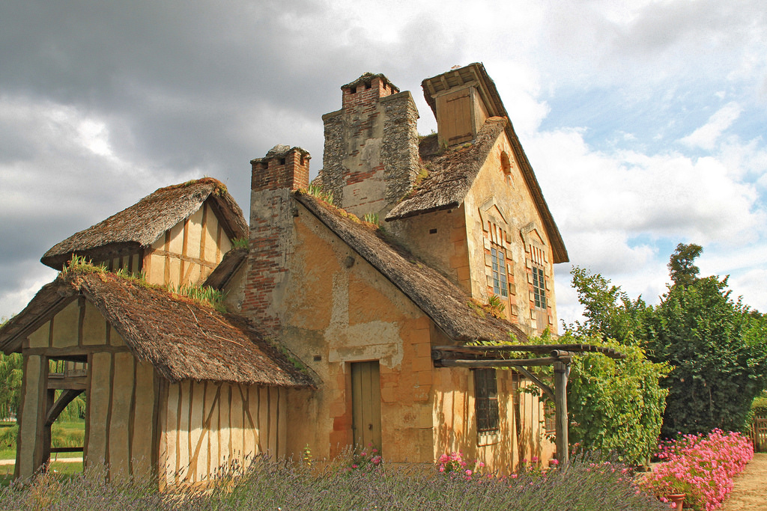
Отток коренных жителей из сельской местности или почему нужны мигранты
В Европе быстро идет сокращение населения сельских районов. Брошенные деревни в Италии, Испании, Швейцарии стимулировали появление еще одного европейского проекта Back to the Village.
Большие надежды – на мигрантов из других стран. Цитата. «Влияние иностранцев на эти малонаселённые регионы имеет решающее значение. Это разрывает порочный круг убыли населения и, как следствие, потери экономической активности, что снижает привлекательность этих областей», – говорит эксперт по развитию сельских регионов в Red2Red, мадридской консалтинговой компании по государственной политике Мария Кото Саурас.
М.В. Петрова отмечает, что «развитие туризма в сельских регионах (ЕС) – это инструмент перераспределительной модели для сокращения разрыва между наиболее отсталыми сельскими районами и другими отраслями экономики. Фактически во многих сельских регионах в Европе сельское хозяйство перестало быть самой важной формой использования земли и самой важной деятельностью сельской общины»

Slide 9
Какие выводы? Можно ли использовать методические подходы программы LEADER для Российской Федерации?
Не все благополучно даже с огромной финансовой поддержкой в сельской местности в ЕС.
Одна из самых ценных наработок ЕС – программа LEADER
Представляется, что основные принципы программы могут быть использованы для развития инициатив сельских жителей с целью развития локальных экономик.
В РФ есть примеры активного использования местных ресурсов, как положительные, так и негативные.
Формирование программы поддержки гражданских инициатив местного населения на базе продуманных методических подходов позволит использовать энергию наших сограждан с большой пользой для села.
Основная проблема – это отсутствие системной организационной и информационной поддержки, обучения и консультации, отсутствия фокуса внимания на потребности местных сельских жителей.
Среди прочих инструментов поддержки перспективными выглядят:
Выделение Фондом Президентских грантов поддержки местной сельской экономики и развития сельских гражданских инициатив как отдельного направления;
Объединения усилий АККОРа, Российского союза сельской молодежи, других НКО, научных учреждений, экспертов для создания общей методики и обучения активистов
Долевое финансирование проектов – государственными, муниципальными структурами, частным бизнесом, спонсорами, развитие краудфандинга

Slide 10
Источники
А.И. Костяев. Роль местных сообществ в развитии сельской локальной экономики, Сборник XXII Никоновские чтения, 2022 год.
Павленко Н.В. Роль некоммерческих организаций в устойчивом развитии сельских территорий. Вестник экспертного совета, №1 (8), 2017. https://www.elibrary.ru/download/elibrary_29369453_58886086.pdf
Европейская комиссия, Подход лидера – Базовое руководство, Люксембург: Управление официальных публикаций Европейских сообществ, 2006 г., ISBN 92-79-02044-7 / https://wiki2.org/en/LEADER_programme
AEIDL- Европейская Ассоциация информации о местном развитии (Association Européenne pour l'Information sur le Développement Local) (17.07.2022)
Евросоюз https://translated.turbopages.org/proxy_u/en-ru.ru.c64dcec1-633e75cc-f45f61d2-74722d776562/https/en.wikipedia.org/wiki/Community-led_local_development
Инструменты поддержки развития сельских территорий в Германии на примере программы LEADER. instrumenti_podderzhki_razvitiya_selskih_territoriy_v_germanii_na_primere_programmi_leader.pdf (03.08.2022)
Сайт Европейская лидерская ассоциация сельского развития (ELARD) http://elard.eu/ (03.08.2022)
И.В. Копотева Крестьяноведение 2 0 16 ТОМ 1 № 1 стр 143-166
Аврорина Л. (2006). Фонды местных сообществ — инструменты развития гражданской активности населения. М. С. 9–10. http://www.sam-online.ru/fi l- dbank.pdf
Отчет некоммерческого Фонда местного сообщества Майминского сельского поселения «Перспектива» за 2013 год
Белова С.Ю. Европейский опыт развития сельских территорий силами местных инициативных групп [Электронный ресурс] – Режим доступа. – URL: http://machaon.eu/ru/all-projects/

Slide 11
Спасибо за внимание!

